Slide 1

Nano实验箱微课
好好搭搭在线
“

Slide 2

好好搭搭
模拟鼠标

Slide 3
01
指令学习
目录
02
程序代码

Slide 4

1
指令学习
02
这个指令在USB通讯类别指令中，使用这个指令可以模拟鼠标。在这个指令中一共有四个参数。第一个参数是以鼠标当前位置为原点，向X轴方向移动一定位置；第二个参数是以鼠标当前位置为原点，向Y轴方向移动一定位置；
第三个参数是鼠标滑轮是否滚动；第四个参数选择对应的点击事件。

Slide 5
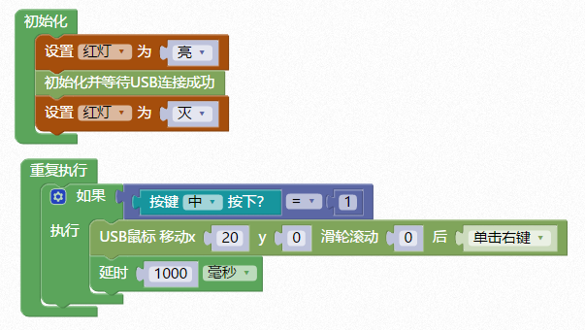
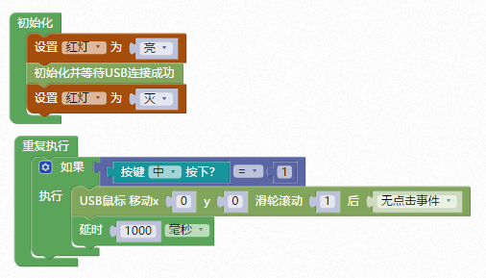
2
程序代码
02
模拟鼠标单击右键

Slide 6
谢谢观看
“

